Slide 1
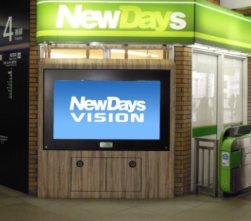
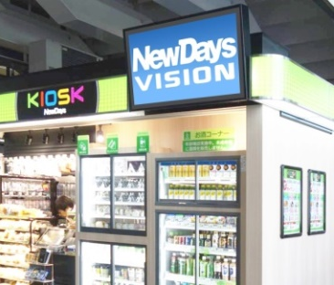
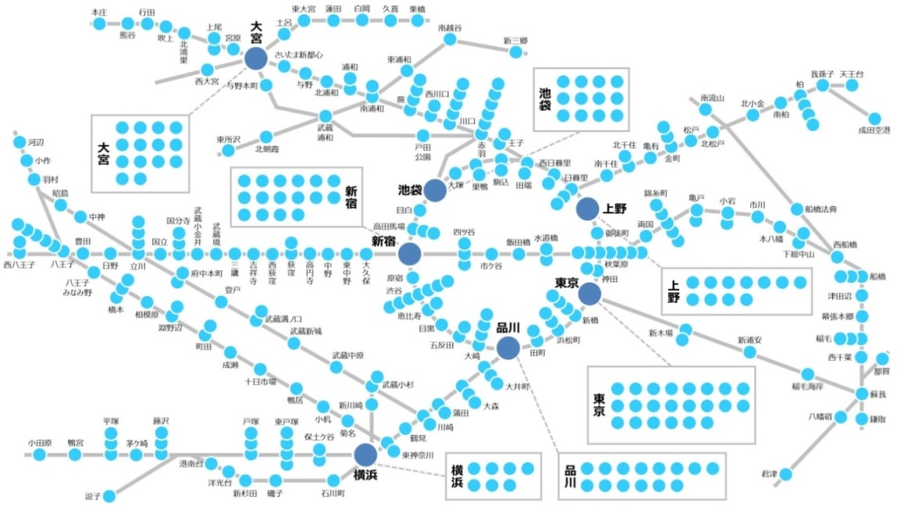
延長＆リピートが直前申込みで80％オフ
商品概要
2020年9月7日週～9月28日週の放映期間で以前の申込みと同意匠で放映時期の直近(10営業日以内)で追加(延長orリピート)申込みしていただくと空き枠を定価の80%オフでご利用いただけます。
■特価条件 以前に申込まれた同意匠で放映開始日の10営業日以内で追加申込み
※ご不明な点は担当者までお問合せ下さい。
■ユニット NewDaysビジョン ネットワーク
■設定枠数 各週先着2枠限定
■放映期間 2020年9月7日週～9月28日週
■料金 定価220万円(税抜) 44万円(税抜)
■放映箇所
約80%オフ
放映媒体イメージ(横型、音活用可能)
注意事項
※販売状況によっては販売枠数の増減があります。
※広告内容は1商品1サービスを原則とします。
※料金は税抜・グロスです。
※申込みが重複した場合は調整させて頂きます。
※規制業種クライアント(公営競技、パチンコ店・製造メーカー、
貸金業等）は対象外です。
※放映駅・面数は駅構内の特情や店舗営業状況により変更
する場合がございます。
【お問合せ先】
営業戦略部ニューデイズビジョン課
050-3644-0125
NDvision@j-retail.co.jp

